Slide 1
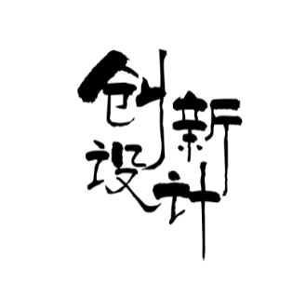
INNOVATIVE
DESIGN
第八章 平面解析几何
第4节 直线与圆、圆与圆的位置关系

Slide 2
1.能根据给定直线、圆的方程判断直线与圆、圆与圆的位置关系.
2.能用直线和圆的方程解决一些简单的数学问题与实际问题.

Slide 3
01
知识诊断自测
目 录
02
考点聚焦突破
CONTENTS
03
课时对点精练

Slide 4
1
知识诊断自测
ZHISHIZHENDUANZICE

Slide 5
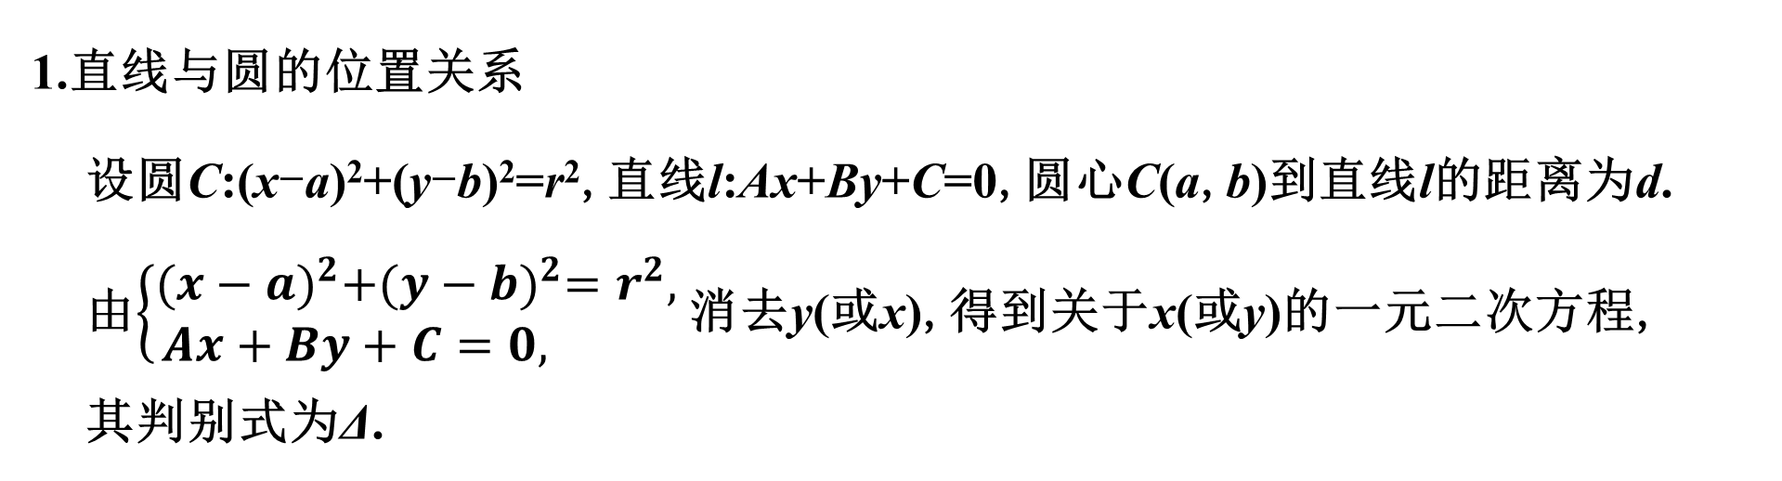
1.直线与圆的位置关系
设圆C:(x-a)²+(y-b)²=r²,直线l:Ax+By+C=0,圆心C(a,b)到直线l的距离为d.
由$\left\{\begin{matrix}{(x−a)}^{2}+{(y−b)}^{2}=r^{2}, \\ Ax+By+C=0, \end{matrix} \right.$消去y(或x),得到关于x(或y)的一元二次方程,
其判别式为Δ.

Slide 6
位置关系 |  | 相离 | 相切 | 相交
图形
量化 | 方程观点 | Δ____0 | Δ____0 | Δ____0
 | 几何观点 | d____r | d____r | d____r
<
=
>
>
=
<

Slide 7
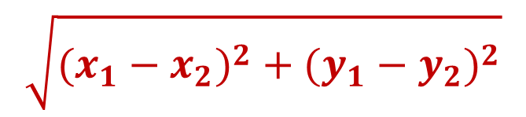
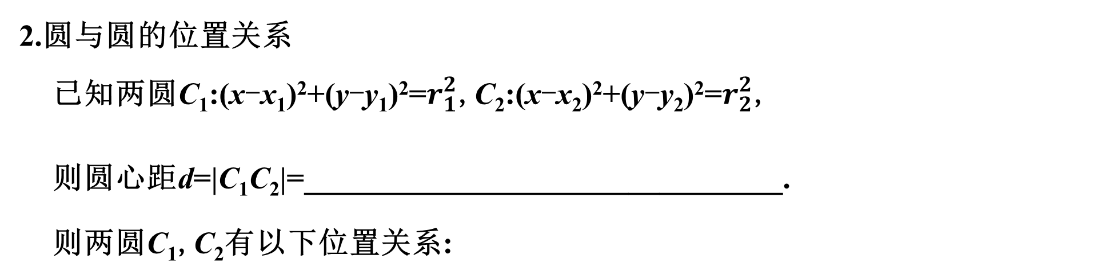
2.圆与圆的位置关系
已知两圆C₁:(x-x₁)²+(y-y₁)²=$r_{1}^{2}$,C₂:(x-x₂)²+(y-y₂)²=$r_{2}^{2}$,
则圆心距d=|C₁C₂|=_______________________________.
则两圆C₁,C₂有以下位置关系:
$$\sqrt{(x_{1}−x_{2})^{2}+(y_{1}−y_{2})^{2}}$$

Slide 8
位置关系 | 外离 | 内含 | 相交 | 内切 | 外切
圆心距与半径的关系 | ________ | __________ | _____________ | _______ | _________
图示
公切线条数 | 4 | 0 | 2 | 1 | 3
d>r₁+r₂
d<|r₁-r₂|
d=|r₁-r₂|
d=r₁+r₂
|r₁-r₂|<d<r₁+r₂

Slide 9
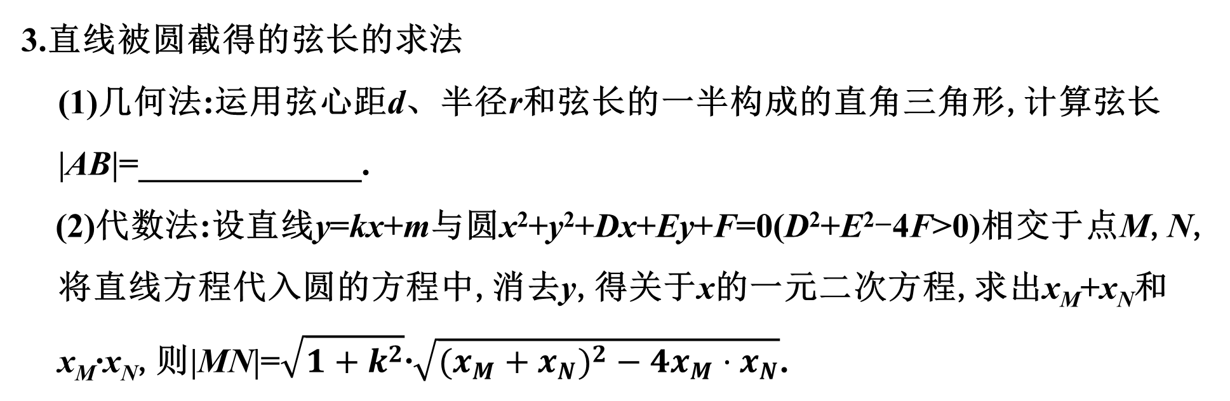
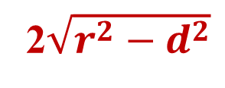
3.直线被圆截得的弦长的求法
(1)几何法:运用弦心距d、半径r和弦长的一半构成的直角三角形,计算弦长|AB|=_____________.
(2)代数法:设直线y=kx+m与圆x²+y²+Dx+Ey+F=0(D²+E²-4F>0)相交于点M,N,将直线方程代入圆的方程中,消去y,得关于x的一元二次方程,求出x_{M}+x_{N}和x_{M}·x_{N},则|MN|=$\sqrt{1+k^{2}}$·$\sqrt{(x_{M}+x_{N})^{2}−4x_{M}·x_{N}}$.
2$\sqrt{r^{2}−d^{2}}$

Slide 10
常用结论与微点提醒
1.圆的切线方程常用结论
(1)过圆x²+y²=r²上一点P(x₀,y₀)的圆的切线方程为x₀x+y₀y=r².
(2)过圆(x-a)²+(y-b)²=r²上一点P(x₀,y₀)的圆的切线方程为(x₀-a)(x-a)+(y₀-b)(y-b)=r².
(3)过圆x²+y²=r²外一点M(x₀,y₀)作圆的两条切线,则两切点所在的直线方程为x₀x+y₀y=r².

Slide 11
2.设圆C₁:x²+y²+D₁x+E₁y+F₁=0,
圆C₂:x²+y²+D₂x+E₂y+F₂=0,
(1)若两圆相交,两式相减,得(D₁-D₂)x+(E₁-E₂)y+F₁-F₂=0,该方程表示圆C₁与C₂的公共弦所在的直线方程.
(2)若两圆相切,两式相减,得(D₁-D₂)x+(E₁-E₂)y+F₁-F₂=0,该方程表示圆C₁与C₂的公共切线所在的直线方程.

Slide 12
1.思考辨析(在括号内打“√”或“×”)
(1)过圆上一点的直线必与圆相交.( )
(2)如果两个圆的方程组成的方程组只有一组实数解,则两圆外切.( )
(3)如果两圆的圆心距小于两圆的半径之和,则两圆相交.( )
(4)过圆O:x²+y²=r²外一点P(x₀,y₀)作圆的两条切线,切点分别为A,B,则O,P,A,B四点共圆,且直线AB的方程是x₀x+y₀y=r².( )
解析 (1)过圆上一点的直线与圆相切或相交;(2)除外切外,还可能内切;(3)两圆还可能内切或内含.
×
×
×
√

Slide 13
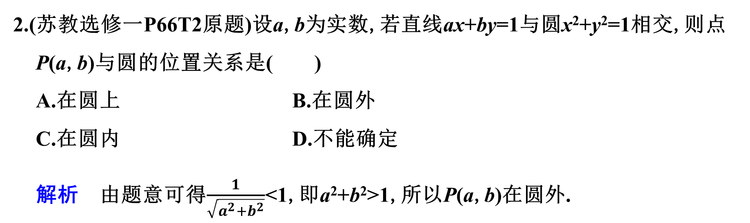
2.(苏教选修一P66T2原题)设a,b为实数,若直线ax+by=1与圆x²+y²=1相交,则点P(a,b)与圆的位置关系是( )
A.在圆上 B.在圆外
C.在圆内 D.不能确定
解析 由题意可得$\frac{1}{\sqrt{a^{2}+b^{2}}}$<1,即a²+b²>1,所以P(a,b)在圆外.
B

Slide 14

3.(北师大选修一P36T2改编)圆x²+y²=5在点P(1,2)处的切线方程为( )
A.x-2y+3=0 B.2x+y-4=0
C.x+2y-5=0 D.2x-y-4=0
解析 圆心为O(0,0),k_{OP}=2,
故切线的斜率为-$\frac{1}{2}$,
故切线方程为y-2=-$\frac{1}{2}$(x-1),
即x+2y-5=0.
C

Slide 15

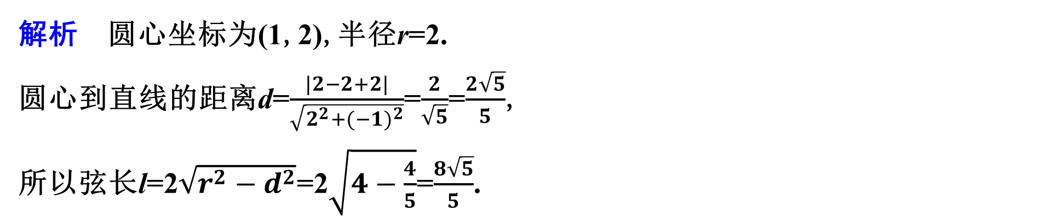
4.(人教A选修一P93T3改编)直线2x-y+2=0被圆(x-1)²+(y-2)²=4截得的弦长为
.
$\frac{8\sqrt{5}}{5}$
解析 圆心坐标为(1,2),半径r=2.
圆心到直线的距离d=$\frac{|2−2+2|}{\sqrt{2^{2}+{(−1)}^{2}}}$=$\frac{2}{\sqrt{5}}$=$\frac{2\sqrt{5}}{5}$,
所以弦长l=2$\sqrt{r^{2}−d^{2}}$=2$\sqrt{4−\frac{4}{5}}$=$\frac{8\sqrt{5}}{5}$.

Slide 16
2
考点聚焦突破
KAODIANJUJIAOTUPO

Slide 17

考点一 直线与圆的位置关系
例1 (1)直线l:mx-y+1-m=0与圆C:x²+(y-1)²=5的位置关系是( )
A.相交 B.相切 C.相离 D.不确定
解析 法一(代数法) 由$\left\{\begin{matrix}mx−y+1−m=0, \\ x^{2}+{\left(y−1\right)}^{2}=5, \end{matrix}\right.$
消去y,整理得(1+m²)x²-2m²x+m²-5=0,
因为Δ=16m²+20>0,
所以直线l与圆相交.
A

Slide 18

法二(几何法) 由题意知,圆心(0,1)到直线l的距离为d=$\frac{\left|m\right|}{\sqrt{m^{2}+1}}$<1<$\sqrt{5}$=r,
所以直线l与圆相交.
法三(定点法) 直线l:mx-y+1-m=0,
整理得m(x-1)-y+1=0过(1,1),
而1²+(1-1)²<5,
即(1,1)在圆内,所以直线l与圆相交.

Slide 19
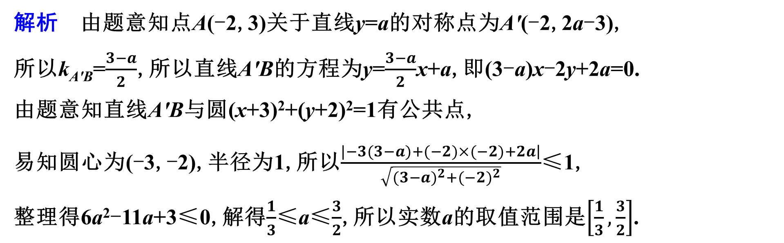

(2)(2022·新高考Ⅱ卷)设点A(-2,3),B(0,a),若直线AB关于y=a对称的直线与圆(x+3)²+(y+2)²=1有公共点,则a的取值范围是 .
$$\left[\frac{1}{3},\frac{3}{2}\right]$$
解析 由题意知点A(-2,3)关于直线y=a的对称点为A'(-2,2a-3),
所以k_{A'B}=$\frac{3−a}{2}$,所以直线A'B的方程为y=$\frac{3−a}{2}$x+a,即(3-a)x-2y+2a=0.
由题意知直线A'B与圆(x+3)²+(y+2)²=1有公共点,
易知圆心为(-3,-2),半径为1,所以$\frac{|−3(3−a)+(−2)×(−2)+2\left.a\right|}{\sqrt{{(3−a)}^{2}+{(−2)}^{2}}}$≤1,
整理得6a²-11a+3≤0,解得$\frac{1}{3}$≤a≤$\frac{3}{2}$,所以实数a的取值范围是$\left[\frac{1}{3},\frac{3}{2}\right]$.

Slide 20
思维建模
判断直线与圆的位置关系的常见方法
(1)几何法:利用d与r的关系.
(2)代数法:联立方程之后利用Δ判断.
(3)点与圆的位置关系法:若直线恒过定点且定点在圆内,可判断直线与圆相交.

Slide 21
训练1 (1)(多选)(2021·新高考Ⅱ卷)已知直线l:ax+by-r²=0与圆C:x²+y²=r²,点A(a,b),则下列说法正确的是( )
A.若点A在圆C上,则直线l与圆C相切
B.若点A在圆C内,则直线l与圆C相离
C.若点A在圆C外,则直线l与圆C相离
D.若点A在直线l上,则直线l与圆C相切
ABD

Slide 22

解析 圆心C(0,0)到直线l的距离d=$\frac{r^{2}}{\sqrt{a^{2}+b^{2}}}$.若点A(a,b)在圆C上,则a²+b²=r²,所以d=$\frac{r^{2}}{\sqrt{a^{2}+b^{2}}}$=|r|,则直线l与圆C相切,故A正确;
若点A(a,b)在圆C内,则a²+b²<r²,所以d=$\frac{r^{2}}{\sqrt{a^{2}+b^{2}}}$>|r|,则直线l与圆C相离,故B正确;
若点A(a,b)在圆C外,则a²+b²>r²,所以d=$\frac{r^{2}}{\sqrt{a^{2}+b^{2}}}$<|r|,则直线l与圆C相交,故C错误;
若点A(a,b)在直线l上,则a²+b²-r²=0即a²+b²=r²,所以d=$\frac{r^{2}}{\sqrt{a^{2}+b^{2}}}$=|r|,直线l与圆C相切,故D正确.

Slide 23
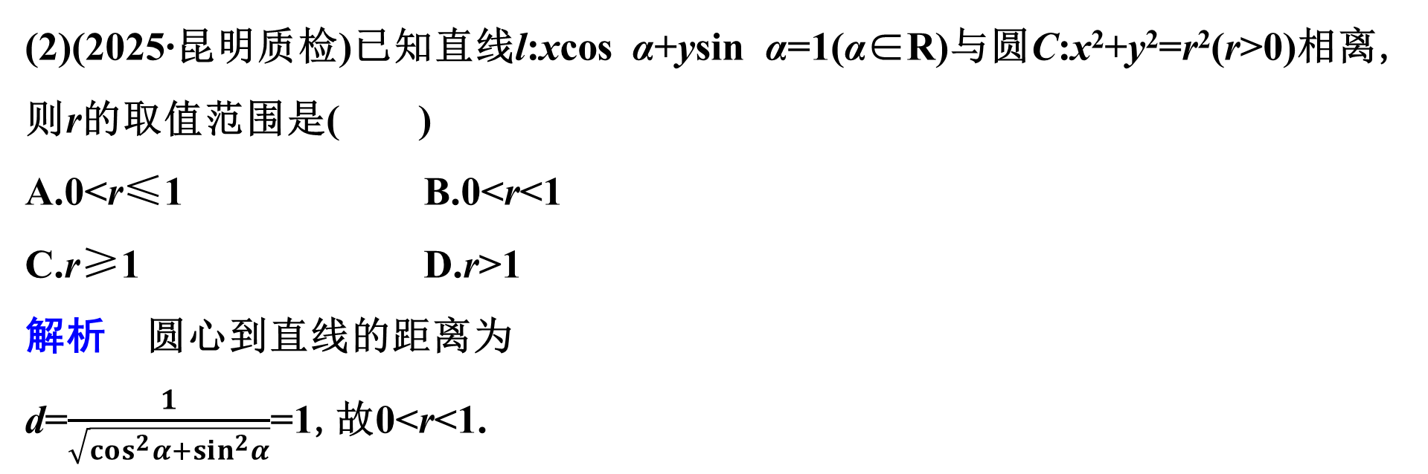
(2)(2025·昆明质检)已知直线l:xcos α+ysin α=1(α∈R)与圆C:x²+y²=r²(r>0)相离,则r的取值范围是( )
A.0<r≤1 B.0<r<1
C.r≥1 D.r>1
解析 圆心到直线的距离为
d=$\frac{1}{\sqrt{cos^{2}α+sin^{2}α}}$=1,故0<r<1.
B

Slide 24
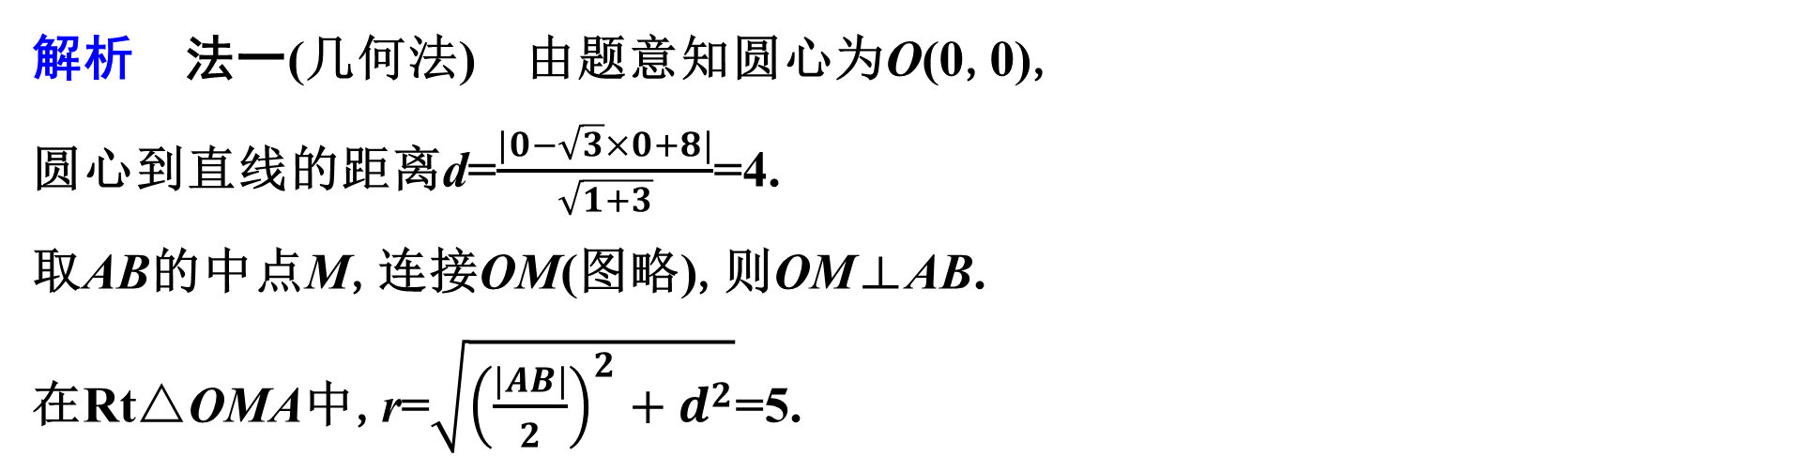
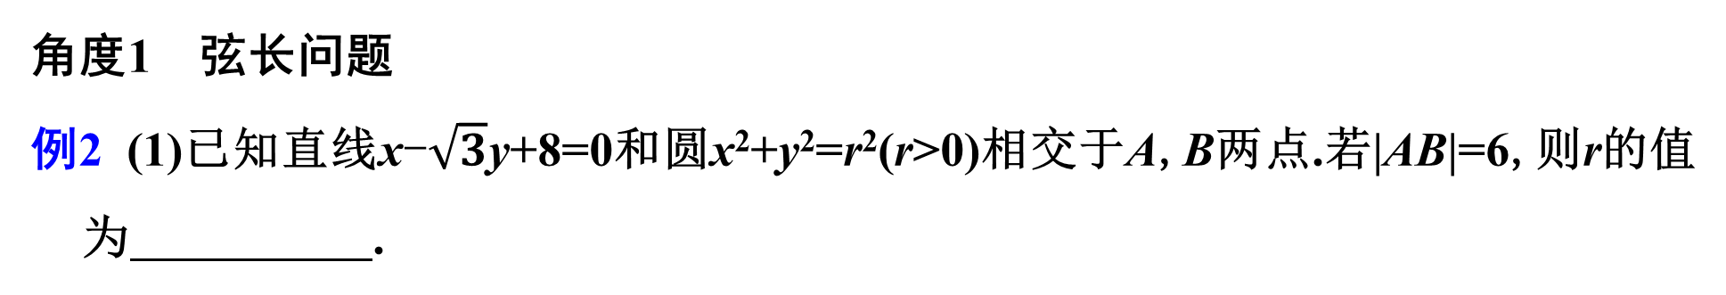
考点二 圆的弦长、切线问题
角度1 弦长问题
例2 (1)已知直线x-$\sqrt{3}$y+8=0和圆x²+y²=r²(r>0)相交于A,B两点.若|AB|=6,则r的值为 .
5
解析 法一(几何法) 由题意知圆心为O(0,0),
圆心到直线的距离d=$\frac{|0−\sqrt{3}×0+8|}{\sqrt{1+3}}$=4.
取AB的中点M,连接OM(图略),则OM⊥AB.
在Rt△OMA中,r=$\sqrt{{\left(\frac{|AB|}{2}\right)}^{2}+d^{2}}$=5.

Slide 25

法二(代数法) 设A(x₁,y₁),B(x₂,y₂),
联立$\left\{\begin{matrix}x−\sqrt{3}y+8=0, \\ x^{2}+y^{2}=r^{2}, \end{matrix} \right.$
得4x²+16x+64-3r²=0,
则x₁+x₂=-4,x₁x₂=16-$\frac{3}{4}$r².
由|AB|=$\sqrt{1+{\left(\frac{1}{\sqrt{3}}\right)}^{2}}\sqrt{{(−4)}^{2}−4×\left(16−\frac{3}{4}r^{2}\right)}$=6,
解得r=5.

Slide 26

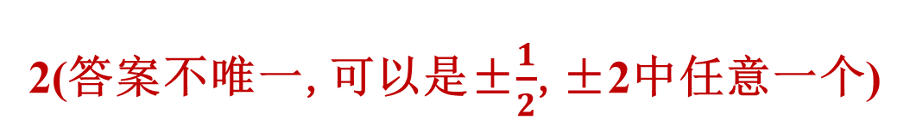
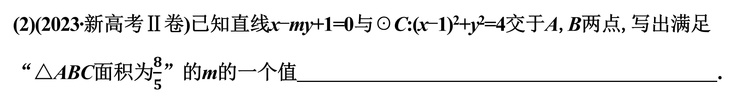
(2)(2023·新高考Ⅱ卷)已知直线x-my+1=0与☉C:(x-1)²+y²=4交于A,B两点,写出满足“△ABC面积为$\frac{8}{5}$”的m的一个值 .
2(答案不唯一,可以是±$\frac{1}{2}$,±2中任意一个)
解析 设直线x-my+1=0为直线l,由条件知☉C的圆心为C(1,0),半径r=2,
则圆心C到直线l的距离d=$\frac{2}{\sqrt{1+m^{2}}}$,
|AB|=2$\sqrt{r^{2}−d^{2}}$=2$\sqrt{4−{\left(\frac{2}{\sqrt{1+m^{2}}}\right)}^{2}}$=$\frac{4\left|m\right|}{\sqrt{1+m^{2}}}$.
由S_{△ABC}=$\frac{8}{5}$,得$\frac{1}{2}$×$\frac{4\left|m\right|}{\sqrt{1+m^{2}}}$×$\frac{2}{\sqrt{1+m^{2}}}$=$\frac{8}{5}$,整理得2m²-5|m|+2=0,
解得m=±2或m=±$\frac{1}{2}$,故答案可以为2.

Slide 27

角度2 切线问题
例3 已知点P($\sqrt{2}$+1,2-$\sqrt{2}$),点M(3,1),圆C:(x-1)²+(y-2)²=4.
(1)求过点P的圆C的切线方程;
解 由题意得圆心C(1,2),半径r=2.
∵($\sqrt{2}$+1-1)²+(2-$\sqrt{2}$-2)²=4,
∴点P在圆C上.
又k_{PC}=$\frac{2−\sqrt{2}−2}{\sqrt{2}+1−1}$=-1,∴切线的斜率k=-$\frac{1}{k_{PC}}$=1.
∴过点P的圆C的切线方程是y-(2-$\sqrt{2}$)=x-($\sqrt{2}$+1),即x-y+1-2$\sqrt{2}$=0.

Slide 28
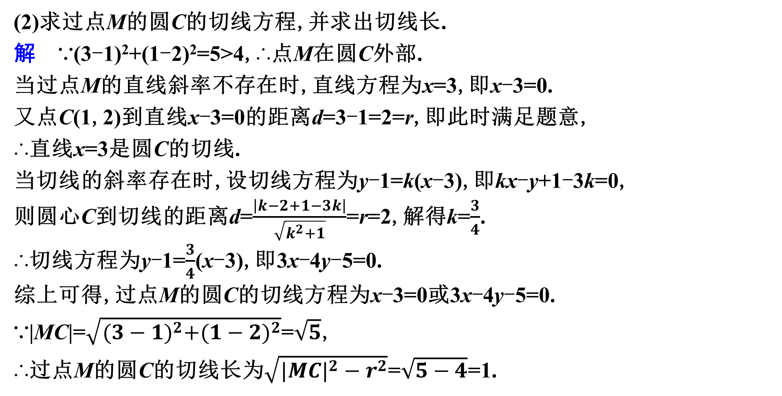
(2)求过点M的圆C的切线方程,并求出切线长.
解 ∵(3-1)²+(1-2)²=5>4,∴点M在圆C外部.
当过点M的直线斜率不存在时,直线方程为x=3,即x-3=0.
又点C(1,2)到直线x-3=0的距离d=3-1=2=r,即此时满足题意,
∴直线x=3是圆C的切线.
当切线的斜率存在时,设切线方程为y-1=k(x-3),即kx-y+1-3k=0,
则圆心C到切线的距离d=$\frac{\left|k\right.−2+1−3\left.k\right|}{\sqrt{k^{2}+1}}$=r=2,解得k=$\frac{3}{4}$.
∴切线方程为y-1=$\frac{3}{4}$(x-3),即3x-4y-5=0.
综上可得,过点M的圆C的切线方程为x-3=0或3x-4y-5=0.
∵|MC|=$\sqrt{{(3−1)}^{2}+{(1−2)}^{2}}$=$\sqrt{5}$,
∴过点M的圆C的切线长为$\sqrt{|MC|^{2}−r^{2}}$=$\sqrt{5−4}$=1.

Slide 29
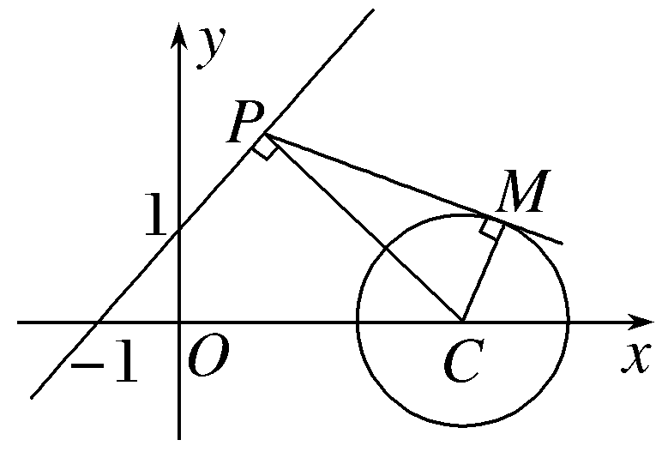
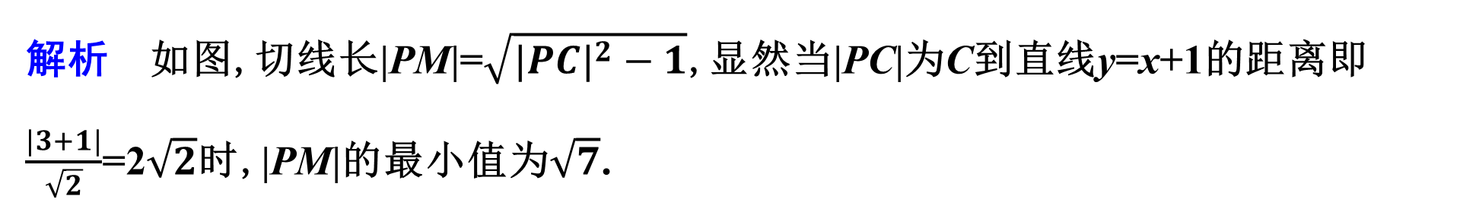

角度3 最值(范围)问题
例4 (1)(2025·杭州调研)由直线y=x+1上的动点P向圆C:(x-3)²+y²=1引切线,则切线长的最小值为 .
$$\sqrt{7}$$
解析 如图,切线长|PM|=$\sqrt{|PC|^{2}−1}$,显然当|PC|为C到直线y=x+1的距离即$\frac{|3+1|}{\sqrt{2}}$=2$\sqrt{2}$时,|PM|的最小值为$\sqrt{7}$.

Slide 30
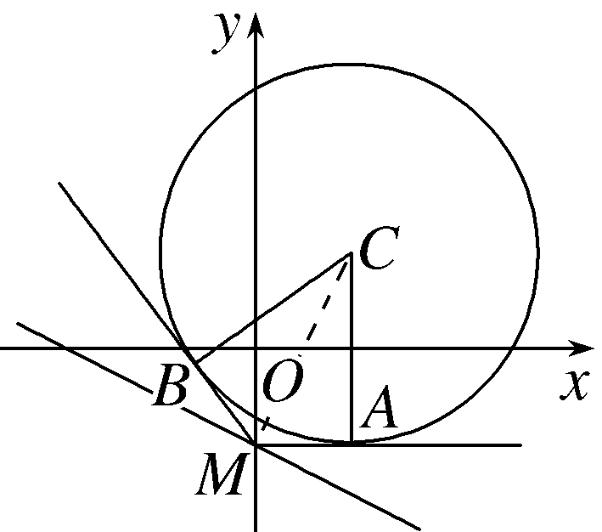
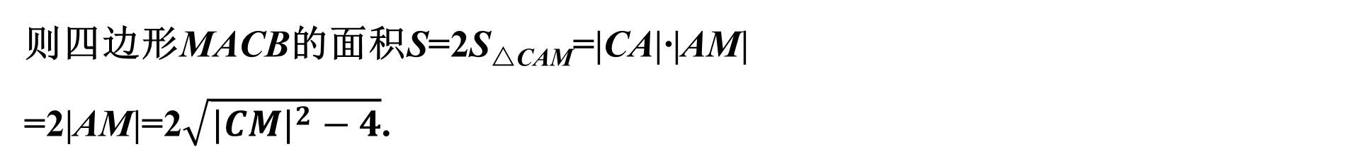
(2)(2025·河南名校联考)已知☉C:x²+y²-2x-2y-2=0,直线l:x+2y+2=0,M为直线l上的动点,过点M作☉C的切线MA,MB,切点为A,B,当四边形MACB的面积取最小值时,直线AB的方程为 .
x+2y+1=0
解析 ☉C:x²+y²-2x-2y-2=0的标准方程为(x-1)²+(y-1)²=4,
则圆心C(1,1),半径r=2.
如图,连接MC,
则四边形MACB的面积S=2S_{△CAM}=|CA|·|AM|
=2|AM|=2$\sqrt{|CM|^{2}−4}$.

Slide 31
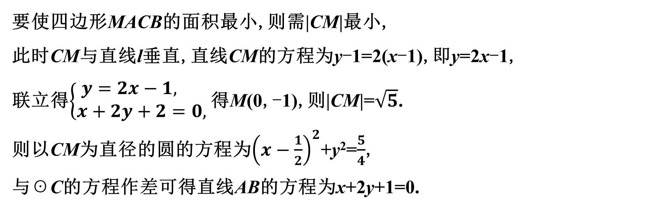
要使四边形MACB的面积最小,则需|CM|最小,
此时CM与直线l垂直,直线CM的方程为y-1=2(x-1),即y=2x-1,
联立得$\left\{\begin{matrix}y=2x−1, \\ x+2y+2=0,\end{matrix} \right.$得M(0,-1),则|CM|=$\sqrt{5}$.
则以CM为直径的圆的方程为${\left(x−\frac{1}{2}\right)}^{2}$+y²=$\frac{5}{4}$,
与☉C的方程作差可得直线AB的方程为x+2y+1=0.

Slide 32
思维建模
1.对于已知弦长求直线方程的问题,若弦是直径有且只有一条,否则一定有两条;两种情况常因漏掉直线斜率不存在的情形致误.
2.求过某点的圆的切线问题时,应首先确定点与圆的位置关系,再求切线方程.若点在圆上(即为切点),则过该点的切线只有一条;若点在圆外,则过该点的切线有两条,此时注意斜率不存在的切线.
3.涉及与圆的切线有关的线段长度范围(或最值)问题,解题关键是能够把所求线段长表示为关于圆心与直线上的点的距离的函数的形式,利用求函数值域的方法求得结果.

Slide 33

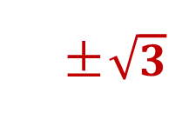
训练2 (1)(2021·北京卷改编)已知圆C:x²+y²=4,直线l:y=kx+m,当k变化时,l截得圆C弦长的最小值为2,则m= .
±$\sqrt{3}$
解析 圆心C(0,0),半径r=2,
则圆心C到直线l的距离d=$\frac{\left|m\right|}{\sqrt{1+k^{2}}}$,
设弦长为a,则由弦长公式可得d=$\sqrt{r^{2}−\frac{1}{4}a^{2}}$=$\sqrt{4−\frac{1}{4}a^{2}}$.
若a取最小值2时,则d取最大值$\sqrt{4−1}$=$\sqrt{3}$,
又d=$\frac{\left|m\right|}{\sqrt{1+k^{2}}}$,∵$\sqrt{1+k^{2}}$≥1,∴d最大值为|m|,∴|m|=$\sqrt{3}$,即m=±$\sqrt{3}$.

Slide 34

(2)已知直线l:x+ay-1=0是圆C:x²+y²-6x-2y+1=0的对称轴,过点A(-1,a)作圆C的一条切线,切点为B,则|AB|等于 .
4
解析 已知直线l:x+ay-1=0是圆C:
x²+y²-6x-2y+1=0的对称轴,
又圆心C(3,1),半径r=3,所以直线l过圆心C(3,1),
故3+a-1=0,即a=-2,所以点A(-1,-2),
|AC|=$\sqrt{{(3+1)}^{2}+{(1+2)}^{2}}$=5,
|AB|=$\sqrt{5^{2}−3^{2}}$=4.

Slide 35
教考衔接 最短弦问题
1.教材母题 (1)(人教A选修一P103T20)已知圆C:(x-1)²+(y-2)²=25,直线l:(2m+1)x+(m+1)y-7m-4=0.
①求证:直线l过定点;
②直线l被圆C截得的弦长何时最长、何时最短?并求截得的弦长最短时m的值以及最短弦长.
(2)(人教B选修一P121T5)求经过圆(x-2)²+y²=16内一点(1,1)且被圆截得弦长最短的直线的方程.
2.过圆内一定点的直线所形成的弦中最长的为直径,最短的为与该条直径垂直的弦,此时定点恰为最短弦的中点,命题时往往给出定点或含参数的初直线(挖掘定点),进而求解最短弦长或其所在直线的方程.

Slide 36
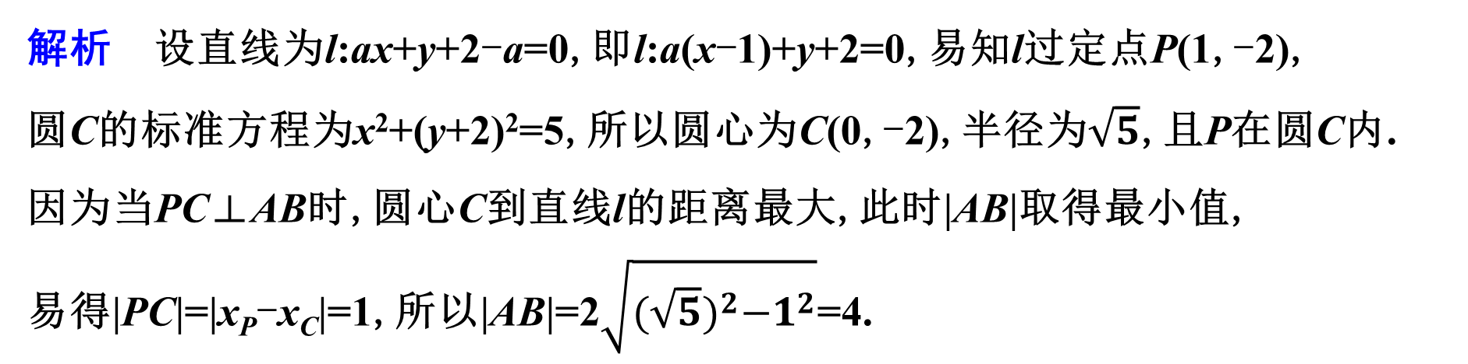
典例 (2024·全国甲卷改编)已知直线ax+y+2-a=0与圆C:x²+y²+4y-1=0交于A,B两点,则|AB|的最小值为 .
4
解析 设直线为l:ax+y+2-a=0,即l:a(x-1)+y+2=0,易知l过定点P(1,-2),
圆C的标准方程为x²+(y+2)²=5,所以圆心为C(0,-2),半径为$\sqrt{5}$,且P在圆C内.
因为当PC⊥AB时,圆心C到直线l的距离最大,此时|AB|取得最小值,
易得|PC|=|x_{P}-x_{C}|=1,所以|AB|=2$\sqrt{{(\sqrt{5})}^{2}−1^{2}}$=4.

Slide 37

考点三 圆与圆的位置关系
例5 已知两圆C₁:x²+y²-2x-6y-1=0和C₂:x²+y²-10x-12y+45=0.
(1)求证:圆C₁和圆C₂相交;
证明 ∵C₁:(x-1)²+(y-3)²=11,
圆心C₁(1,3),半径r₁=$\sqrt{11}$;
C₂:(x-5)²+(y-6)²=16,
圆心C₂(5,6),半径r₂=4.
∴|C₁C₂|=$\sqrt{{(5−1)}^{2}+{(6−3)}^{2}}$=5,
∵4-$\sqrt{11}$<|C₁C₂|=5<4+$\sqrt{11}$,∴圆C₁和圆C₂相交.

Slide 38

(2)求圆C₁和圆C₂的公共弦所在直线的方程和公共弦长.
解 将两圆方程相减,
得公共弦所在直线方程是4x+3y-23=0.
圆心C₂(5,6)到直线4x+3y-23=0的距离d=$\frac{|20+18−23|}{5}$=3,
由此可得公共弦的长
l=2$\sqrt{r_{2}^{2}−d^{2}}$=2$\sqrt{16−9}$=2$\sqrt{7}$.

Slide 39
思维建模
1.判断两圆的位置关系时常用几何法,即利用两圆圆心之间的距离与两圆半径之间的关系,一般不采用代数法.
2.若两圆相交,则两圆公共弦所在直线的方程可由两圆的方程作差消去x²,y²项得到.

Slide 40

训练3 (1)(2025·沧州质检)“a≥$\frac{\sqrt{2}}{2}$”是“圆C₁:x²+y²=4与圆C₂:(x-a)²+(y+a)²=1有公切线”的( )
A.充分不必要条件 B.必要不充分条件
C.充要条件 D.既不充分也不必要条件
解析 设圆C₁、圆C₂的半径分别为r₁,r₂,
由题意可知C₁(0,0),r₁=2,C₂(a,-a),r₂=1,
连接C₁C₂,当且仅当圆C₁和圆C₂内含时,两圆没有公切线,
即圆C₁和圆C₂有公切线的充要条件为|C₁C₂|≥r₁-r₂=2-1=1,即$\sqrt{2a^{2}}$≥1,
A

Slide 41
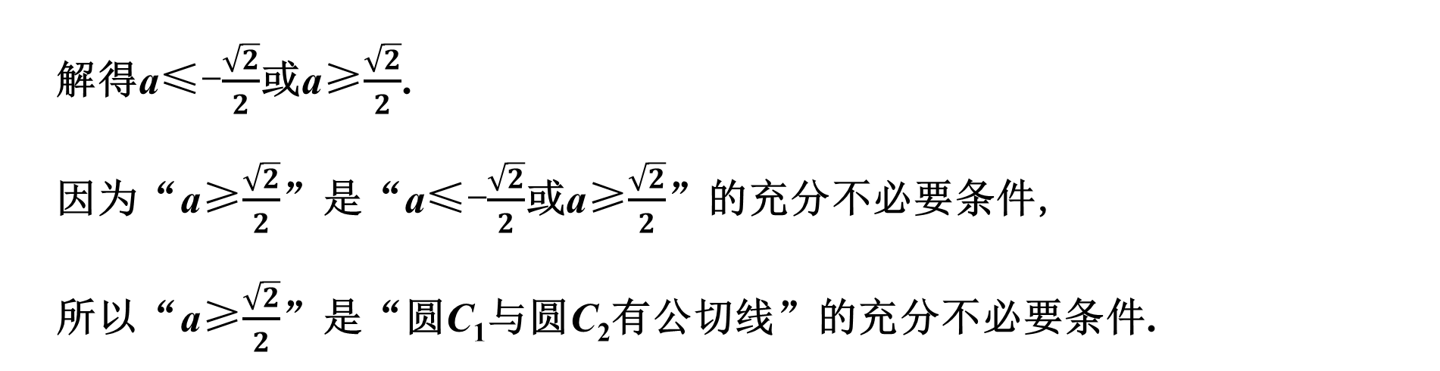
解得a≤-$\frac{\sqrt{2}}{2}$或a≥$\frac{\sqrt{2}}{2}$.
因为“a≥$\frac{\sqrt{2}}{2}$”是“a≤-$\frac{\sqrt{2}}{2}$或a≥$\frac{\sqrt{2}}{2}$”的充分不必要条件,
所以“a≥$\frac{\sqrt{2}}{2}$”是“圆C₁与圆C₂有公切线”的充分不必要条件.

Slide 42
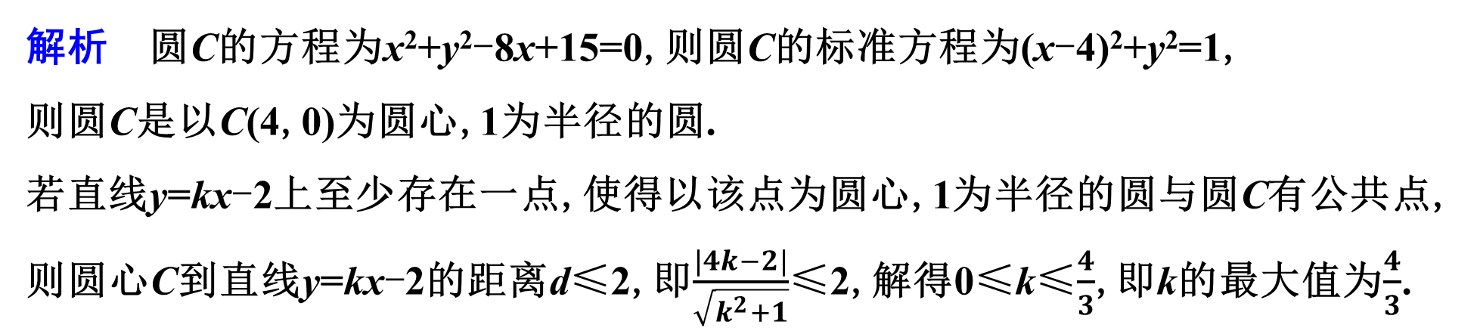

(2)(2025·衡阳质检)在平面直角坐标系xOy中,圆C的方程为x²+y²-8x+15=0,若直线y=kx-2上至少存在一点,使得以该点为圆心,1为半径的圆与圆C有公共点,则k的最大值是 .
$\frac{4}{3}$
解析 圆C的方程为x²+y²-8x+15=0,则圆C的标准方程为(x-4)²+y²=1,
则圆C是以C(4,0)为圆心,1为半径的圆.
若直线y=kx-2上至少存在一点,使得以该点为圆心,1为半径的圆与圆C有公共点,
则圆心C到直线y=kx-2的距离d≤2,即$\frac{|4k−2|}{\sqrt{k^{2}+1}}$≤2,解得0≤k≤$\frac{4}{3}$,即k的最大值为$\frac{4}{3}$.

Slide 43
3
课时对点精练
KESHIDUIDIANJINGLIAN

Slide 44

一、单选题
1.已知圆(x-2)²+(y-3)²=r²(r>0)与y轴相切,则r等于( )
A.$\sqrt{2}$ B.$\sqrt{3}$
C.2 D.3
解析 圆(x-2)²+(y-3)²=r²(r>0)的圆心为(2,3),半径为r.
因为圆与y轴相切,
所以r=2.
C

Slide 45

2.已知圆O₁:(x-1)²+(y+2)²=9,圆O₂:(x+2)²+(y+1)²=16,则这两个圆的位置关系为( )
A.外离 B.外切
C.相交 D.内含
解析 根据题意得圆O₁的圆心O₁(1,-2),半径为3,圆O₂的圆心O₂(-2,-1),半径为4,圆心距|O₁O₂|=$\sqrt{10}$,
因为4-3<$\sqrt{10}$<4+3,所以两圆相交.
C

Slide 46

3.(2025·黑龙江大联考)已知直线y=kx+$\sqrt{2}$k(k≠0)被圆x²+y²-2y-3=0截得的弦长为2$\sqrt{3}$,则k=( )
A.$\sqrt{2}$ B.2$\sqrt{2}$
C.4 D.4$\sqrt{2}$
解析 易知圆x²+y²-2y-3=0的圆心为(0,1),半径r=2,
则圆心到直线y=kx+$\sqrt{2}$k(k≠0)的距离为$\frac{|\sqrt{2}k−1|}{\sqrt{k^{2}+1}}$=$\sqrt{4−3}$=1,
得k=2$\sqrt{2}$(k=0舍).
B

Slide 47

4.(2025·石家庄质检)已知圆O₁:x²+y²=5与圆O₂:x²+y²-2x-4y=0交于A,B两点,则|AB|=( )
A.$\frac{\sqrt{5}}{2}$ B.$\sqrt{5}$ C.$\sqrt{15}$ D.$\frac{\sqrt{15}}{2}$
解析 因为圆O₁:x²+y²=5,所以O₁(0,0),半径r₁=$\sqrt{5}$,
又圆O₂:x²+y²-2x-4y=0,圆O₁与圆O₂交于A,B两点,
所以直线AB的方程为2x+4y-5=0,
所以点O₁(0,0)到直线AB的距离d=$\frac{5}{\sqrt{2^{2}+4^{2}}}$=$\frac{\sqrt{5}}{2}$,
所以|AB|=2$\sqrt{r_{1}^{2}−d^{2}}$=2$\sqrt{5−\frac{5}{4}}$=$\sqrt{15}$.
C

Slide 48
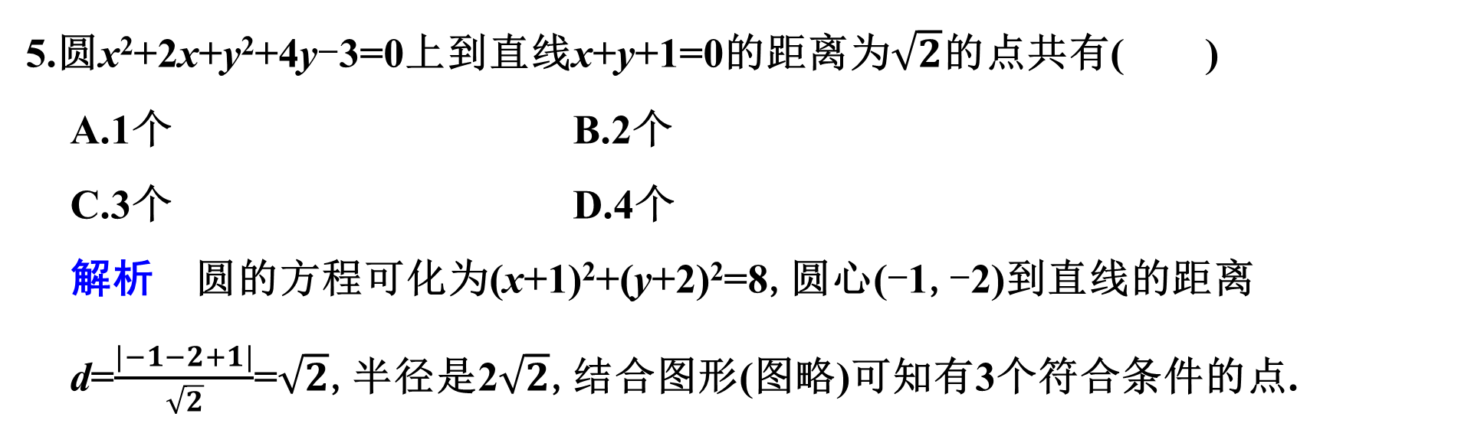
5.圆x²+2x+y²+4y-3=0上到直线x+y+1=0的距离为$\sqrt{2}$的点共有( )
A.1个 B.2个
C.3个 D.4个
解析 圆的方程可化为(x+1)²+(y+2)²=8,圆心(-1,-2)到直线的距离d=$\frac{|−1−2+1|}{\sqrt{2}}$=$\sqrt{2}$,半径是2$\sqrt{2}$,结合图形(图略)可知有3个符合条件的点.
C

Slide 49

6.(2025·昆明调研)已知直线l:x+2y-1=0及圆C:(x+1)²+(y+2)²=4,过直线l上任意一点P作圆C的一条切线PA,A为切点,则|PA|的最小值是( )
A.$\frac{4\sqrt{5}}{5}$ B.$\frac{2\sqrt{5}}{5}$ C.$\frac{4\sqrt{70}}{5}$ D.$\frac{2\sqrt{70}}{5}$
解析 由题可得,圆心C(-1,-2),|AC|=2,且PA⊥AC,所以|PA|²=|PC|²-4.
要使|PA|最小,需|PC|最小.
|PC|的最小值为点C到直线l的距离,
所以|PC|²≥$\frac{{(−1−4−1)}^{2}}{1+4}$=$\frac{36}{5}$,
所以|PA|²≥$\frac{16}{5}$,所以|PA|_{min}=$\frac{4\sqrt{5}}{5}$.
A

Slide 50

7.若一条光线从点A(-2,-3)射出,经y轴反射后与圆(x+3)²+(y-2)²=1相切,则反射光线所在直线的斜率为( )
A.-$\frac{4}{3}$ B.$\frac{3}{4}$ C.-$\frac{4}{3}$或-$\frac{3}{4}$ D.$\frac{4}{3}$或$\frac{3}{4}$
解析 点A(-2,-3)关于y轴的对称点为A'(2,-3),
故可设反射光线所在直线的方程为y+3=k(x-2),化为kx-y-2k-3=0,
∵反射光线与圆(x+3)²+(y-2)²=1相切,
∴圆心(-3,2)到直线的距离d=$\frac{|−3k−2−2k−3|}{\sqrt{k^{2}+1}}$=1,得24k²+50k+24=0,
∴k=-$\frac{4}{3}$或-$\frac{3}{4}$.
C

Slide 51

8.(2023·全国乙卷)已知☉O的半径为1,直线PA与☉O相切于点A,直线PB与☉O交于B,C两点,D为BC的中点,若|PO|=$\sqrt{2}$,则$\vec{PA}$·$\vec{PD}$的最大值为( )
A.$\frac{1+\sqrt{2}}{2}$ B.$\frac{1+2\sqrt{2}}{2}$ C.1+$\sqrt{2}$ D.2+$\sqrt{2}$
解析 法一 连接OA, 由题可知|OA|=1,OA⊥PA,
因为|OP|=$\sqrt{2}$,所以由勾股定理可得|PA|=1,则∠POA=$\frac{π}{4}$.
设直线OP绕点P按逆时针旋转θ后与直线PD重合,则-$\frac{π}{4}$<θ<$\frac{π}{4}$,
∠APD=$\frac{π}{4}$+θ,且|PD|=$\sqrt{2}$cos θ.
A

Slide 52

所以$\vec{PA}$·$\vec{PD}$=|$\vec{PA}$||$\vec{PD}$|cos$\left(\frac{π}{4}+θ\right)$
=$\sqrt{2}$cos θ·cos$\left(\frac{π}{4}+θ\right)$
=$\sqrt{2}$cos θ$\left(\frac{\sqrt{2}}{2}cosθ−\frac{\sqrt{2}}{2}sinθ\right)$
=cos²θ-sin θcos θ=$\frac{1}{2}$+$\frac{1}{2}$cos 2θ-$\frac{1}{2}$sin 2θ
=$\frac{1}{2}$+$\frac{\sqrt{2}}{2}$cos$\left(2θ+\frac{π}{4}\right)$≤$\frac{1}{2}$+$\frac{\sqrt{2}}{2}$.

Slide 53

法二 以圆心O为坐标原点建立平面直角坐标系,
设圆O:x²+y²=1,点P($\sqrt{2}$,0),
因为|OA|=1,且OA⊥PA,所以∠POA=$\frac{π}{4}$,不妨设A$\left(\frac{\sqrt{2}}{2},\frac{\sqrt{2}}{2}\right)$.
设直线PD的方程为y=k(x-$\sqrt{2}$),B(x₁,y₁),C(x₂,y₂),
由$\left\{\begin{matrix}y=k(x−\sqrt{2}), \\ x^{2}+y^{2}=1,\end{matrix}\right.$得(k²+1)x²-2$\sqrt{2}$k²x+2k²-1=0,
由Δ=8k⁴-4(k²+1)(2k²-1)=4-4k²>0,解得-1<k<1,

Slide 54

则x₁+x₂=$\frac{2\sqrt{2}k^{2}}{k^{2}+1}$,y₁+y₂=k(x₁+x₂-2$\sqrt{2}$)=-$\frac{2\sqrt{2}k}{k^{2}+1}$,
所以D$\left(\frac{\sqrt{2}k^{2}}{k^{2}+1},−\frac{\sqrt{2}k}{k^{2}+1}\right)$,于是$\vec{PA}$=$\left(−\frac{\sqrt{2}}{2},\frac{\sqrt{2}}{2}\right)$,$\vec{PD}$=$\left(−\frac{\sqrt{2}}{k^{2}+1},−\frac{\sqrt{2}k}{k^{2}+1}\right)$,
所以$\vec{PA}$·$\vec{PD}$=$\frac{1−k}{k^{2}+1}$.
设t=1-k,则0<t<2,$\vec{PA}$·$\vec{PD}$=$\frac{t}{{(1−t)}^{2}+1}$=$\frac{t}{t^{2}−2t+2}$=$\frac{1}{t+\frac{2}{t}−2}$≤$\frac{1}{2\sqrt{2}−2}$=$\frac{1}{2}$+$\frac{\sqrt{2}}{2}$,
当且仅当t=$\sqrt{2}$,即k=1-$\sqrt{2}$时等号成立.

Slide 55

二、多选题
9.已知圆C₁:(x-a)²+(y+2)²=25,圆C₂:(x+1)²+(y+a)²=4,若圆C₁与圆C₂内切,则实数a的值是( )
A.-2 B.2 C.-1 D.1
解析 由题可知圆心C₁(a,-2),半径r₁=5,
圆心C₂(-1,-a),半径r₂=2,因为圆C₁与圆C₂内切,
所以|C₁C₂|=$\sqrt{{(a+1)}^{2}+{(−2+a)}^{2}}$=|r₁-r₂|=3,
解得a=-1或a=2.
BC

Slide 56

10.(2025·重庆诊断)已知圆C:(x-1)²+(y-2)²=9,直线l:m(x+y+1)+y-x=0,m∈R,则下列说法错误的是( )
A.直线l过定点(-1,-1)
B.直线l与圆C一定相交
C.若直线l平分圆C,则m=-4
D.直线l被圆C截得的最短弦的长度为$\sqrt{3}$
ACD

Slide 57

解析 对于A,由m(x+y+1)+y-x=0对于任意的m成立,
可得$\left\{\begin{matrix}x+y+1=0, \\ y−x=0, \end{matrix} \right.$所以x=y=-$\frac{1}{2}$,
直线l过定点$\left(−\frac{1}{2},−\frac{1}{2}\right)$,A错误;
对于B,将定点$\left(−\frac{1}{2},−\frac{1}{2}\right)$代入圆C的方程得${\left(−\frac{1}{2}−1\right)}^{2}$+${\left(−\frac{1}{2}−2\right)}^{2}$=$\frac{17}{2}$<9,
可知点$\left(−\frac{1}{2},−\frac{1}{2}\right)$在圆(x-1)²+(y-2)²=9的内部,
所以直线l与圆C一定相交,B正确;

Slide 58

对于C,直线l平分圆C即直线l过圆C的圆心,
将圆心坐标(1,2)代入直线l的方程得m(1+2+1)+2-1=0,得m=-$\frac{1}{4}$,C错误;
对于D,由选项A知直线l过定点$\left(−\frac{1}{2},−\frac{1}{2}\right)$,
则定点恰为最短弦的中点,
圆心与定点间的距离d=$\sqrt{{\left(1+\frac{1}{2}\right)}^{2}+{\left(2+\frac{1}{2}\right)}^{2}}$=$\frac{\sqrt{34}}{2}$,
则最短弦长为2$\sqrt{r^{2}−d^{2}}$=2$\sqrt{9−\frac{17}{2}}$=$\sqrt{2}$,故D错误.

Slide 59

11.(2021·新高考Ⅰ卷)已知点P在圆(x-5)²+(y-5)²=16上,点A(4,0),B(0,2),则( )
A.点P到直线AB的距离小于10
B.点P到直线AB的距离大于2
C.当∠PBA最小时,|PB|=3$\sqrt{2}$
D.当∠PBA最大时,|PB|=3$\sqrt{2}$
ACD

Slide 60

解析 设圆(x-5)²+(y-5)²=16的圆心为M(5,5),由题意知直线AB的方程为$\frac{x}{4}$+$\frac{y}{2}$=1,
即x+2y-4=0,则圆心M到直线AB的距离d=$\frac{|5+2×5−4|}{\sqrt{5}}$=$\frac{11}{\sqrt{5}}$>4,
所以直线AB与圆M相离,
所以点P到直线AB的距离的最大值为4+d=4+$\frac{11}{\sqrt{5}}$,
又4+$\frac{11}{\sqrt{5}}$<5+$\sqrt{\frac{125}{5}}$=10,故A正确;
易知点P到直线AB的距离的最小值为d-4=$\frac{11}{\sqrt{5}}$-4,
又$\frac{11}{\sqrt{5}}$-4<$\sqrt{\frac{125}{5}}$-4=1,故B不正确;
过点B作圆M的两条切线,切点分别为N,Q,
如图所示,连接MB,MN,MQ,

Slide 61

则当∠PBA最小时,
点P与N重合,
|PB|=$\sqrt{|MB|^{2}−|MN|^{2}}$=$\sqrt{5^{2}+{(5−2)}^{2}−4^{2}}$=3$\sqrt{2}$;
当∠PBA最大时,点P与Q重合,|PB|=3$\sqrt{2}$,故C,D都正确.

Slide 62




三、填空题
12.(2025·湖州调研)过点P(1,$\sqrt{3}$)作圆O:x²+y²=1的两条切线,切点分别为A,B,则弦长|AB|= .
$$\sqrt{3}$$
解析 如图所示,
∵PA,PB均为圆O:x²+y²=1的切线,∴OA⊥AP.
∵P(1,$\sqrt{3}$),O(0,0),∴|OP|=$\sqrt{1+3}$=2.
在Rt△APO中,|OA|=1,
∴cos ∠AOP=$\frac{1}{2}$,∴∠AOP=60°,∴|AB|=2|OA|sin ∠AOP=$\sqrt{3}$.

Slide 63


13.与直线x+y-2=0和曲线x²+y²-12x-12y+54=0都相切的半径最小的圆的标准方程为 .
(x-2)²+(y-2)²=2
解析 曲线方程化为(x-6)²+(y-6)²=18,
其圆心到直线x+y-2=0的距离d=$\frac{|6+6−2|}{\sqrt{2}}$=5$\sqrt{2}$,
所求的最小圆的圆心在直线y=x上,
其到直线的距离为$\sqrt{2}$,圆心坐标为(2,2),
则标准方程为(x-2)²+(y-2)²=2.

Slide 64
14.(2022·新高考Ⅰ卷)写出与圆x²+y²=1和(x-3)²+(y-4)²=16都相切的一条直线的方程____________________________________________________________
___________________.
x=-1或7x-24y-25=0或3x+4y-5=0(答案不唯一,只需写出上述三个方
程中的一个即可)
解析 如图,因为圆x²+y²=1的圆心为O(0,0),半径r₁=1,圆(x-3)²+(y-4)²=16的圆心为A(3,4),半径r₂=4,
所以|OA|=5,r₁+r₂=5,所以|OA|=r₁+r₂,
所以两圆外切,公切线有三种情况:
①易知公切线l₁的方程为x=-1.

Slide 65

②另一条公切线l₂与公切线l₁关于过两圆圆心的直线l对称.
易知过两圆圆心的直线l的方程为y=$\frac{4}{3}$x,
由$\left\{\begin{matrix}x=−1, \\ y=\frac{4}{3}x,\end{matrix} \right.得\left\{\begin{matrix}x=−1, \\ y=−\frac{4}{3},\end{matrix} \right.$
由对称性可知公切线l₂过点$\left(−1,−\frac{4}{3}\right)$.
设公切线l₂的方程为y+$\frac{4}{3}$=k(x+1),
则点O(0,0)到l₂的距离为1,所以1=$\frac{\left|k−\frac{4}{3}\right|}{\sqrt{k^{2}+1}}$,解得k=$\frac{7}{24}$,
所以公切线l₂的方程为y+$\frac{4}{3}$=$\frac{7}{24}$(x+1),即7x-24y-25=0.

Slide 66

③还有一条公切线l₃与直线l:y=$\frac{4}{3}$x垂直,
设公切线l₃的方程为y=-$\frac{3}{4}$x+t,
易知t>0,则点O(0,0)到l₃的距离为1,
所以1=$\frac{\left|t\right|}{\sqrt{{\left(−\frac{3}{4}\right)}^{2}+{(−1)}^{2}}}$,解得t=$\frac{5}{4}$或t=-$\frac{5}{4}$(舍去),
所以公切线l₃的方程为y=-$\frac{3}{4}$x+$\frac{5}{4}$,即3x+4y-5=0.
综上,所求直线方程为x=-1或7x-24y-25=0或3x+4y-5=0.

Slide 67

四、解答题
15.已知圆C:x²+y²-6x-8y+21=0,直线l过点A(1,0).
(1)若直线l与圆C相切,求直线l的方程;
解 圆C的方程为(x-3)²+(y-4)²=2², 圆C的圆心坐标是(3,4),半径长是2.
①当直线l的斜率不存在时,即其方程是x=1,满足题意.
②当直线l的斜率存在时,可设直线l的方程是y=k(x-1),即kx-y-k=0.
由圆心(3,4)到直线l的距离等于圆C的半径,即$\frac{|3k−4−\left.k\right|}{\sqrt{k^{2}+1}}$=2,解得k=$\frac{3}{4}$,
此时直线l的方程是3x-4y-3=0.
综上,直线l的方程是x=1或3x-4y-3=0.

Slide 68

(2)当直线l的斜率存在且与圆C相切于点B时,求|AB|.
解 由(1)得直线l的方程是3x-4y-3=0.
圆C的圆心是点C(3,4),
则|AC|=$\sqrt{4+16}$=2$\sqrt{5}$,
所以|AB|=$\sqrt{|AC|^{2}−|BC|^{2}}$=$\sqrt{20−2^{2}}$=4.

Slide 69

16.(2025·宝鸡质检)已知圆C:(x-3)²+(y-4)²=4.
(1)若直线l:(m-2)x+(1-m)y+m+1=0(m∈R),证明:无论m为何值,直线l都与圆C相交;
证明 转化l的方程(m-2)x+(1-m)y+m+1=0,
可得m(x-y+1)-2x+y+1=0,
由$\left\{\begin{matrix}x−y+1=0, \\ −2x+y+1=0,\end{matrix} \right.解得\left\{\begin{matrix}x=2, \\ y=3,\end{matrix} \right.$
所以直线l恒过点(2,3),由(2-3)²+(3-4)²=2<4,
得点(2,3)在圆内,即直线l恒过圆内一点,
所以无论m为何值,直线l都与圆C相交.

Slide 70

(2)若过点P(1,0)的直线m与圆C相交于A,B两点,求△ABC面积的最大值,并求此时直线m的方程.
解 由C的圆心为(3,4),半径r=2,
易知此时直线m的斜率存在且不为0,
故设直线m的方程为x=ny+1(n≠0),
直线m的一般方程为ny-x+1=0,
圆心到直线m的距离d=$\frac{|4n−3+1|}{\sqrt{n^{2}+{(−1)}^{2}}}$=$\frac{|4n−2|}{\sqrt{n^{2}+1}}$,
所以|AB|=2$\sqrt{r^{2}−d^{2}}$=2$\sqrt{4−\frac{{(4n−2)}^{2}}{n^{2}+1}}$,

Slide 71

所以S²=${\left(\frac{1}{2}|AB|·d\right)}^{2}$=$\left[4−\frac{{(4n−2)}^{2}}{n^{2}+1}\right]$·$\frac{{(4n−2)}^{2}}{n^{2}+1}$,
令t=$\frac{{(4n−2)}^{2}}{n^{2}+1}$,可得S²=4t-t²,
当t=2时,$S_{max}^{2}$=4,
所以△ABC面积的最大值为2,
此时由2=$\frac{{(4n−2)}^{2}}{n^{2}+1}$,得7n²-8n+1=0,
得n=1或n=$\frac{1}{7}$,符合题意,
此时直线m的方程为x-y-1=0或7x-y-7=0.

